Slide 1
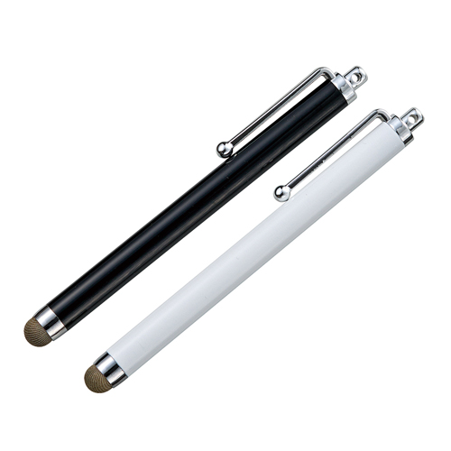
【提案書】
導電繊維タッチペン
特徴
反応がスムーズでなめらかな書き心地の導電性繊維を使用した高級感のあるタッチペンです。カラーバリエーションはホワイトとブラックの二色展開。オリジナル名入れも可能です。
納期
納期スペース
仕様
素 材 ： アルミニウム・ABS
サイズ ： 115×13×9mm
包 装 ： 台紙付ポリ入 台紙サイズ/140×55mm
お見積
お見積りスペース

